Slide 1
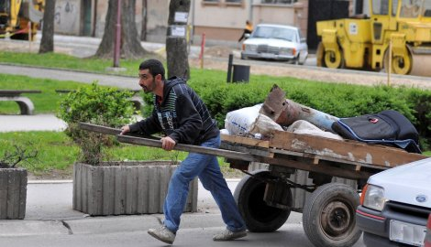
Samostalni sakupljači u medijima
Sanja Jovanović

Slide 2
Analiza medija
Period od 1.1.2011 – 7.11.2011.
Mediji obuhvaćeni analizom:
Blic
Danas
Politika
Večernje novosti
Press

Slide 3
Naslovi u štampi
Sakupljači kartona godišnje uplate milione evra u budžet 28.04.2011.
Lopovi munjevito unovčavaju plen 15. 04. 2011.
Sakupljači sekundarnih sirovina na izložbi “Gradski rudari” 28.04.2011.
Mali pesnik iz barake 01.02.2011.
Bor: Ruše i kradu biste 09.01.2011.
Socijalna preduzeća za sakupljače otpada 08.09.2011.

Slide 4
Naslovi u štampi
Prodavci polovne robe ponovo na beogradskim pijacama 24.07.2011 .
U Srbiji oko 600 nehigijenskih naselja 08.04.2011.
Bakarno doba 11.06.2011.
Ubistvo i ugrožavanje brojnih života 16.06.2011.

Slide 5
Broj tekstova u kojima se pominju sakupljači sirovina u pomenutim medijima ne prelazi 20.
Samo 4 teksta konkretno govore o sakupljačima sirovina u pozitivnom smislu.
Ostali tekstovi ih ili sporadično spominju kada se govori na temu siromaštva ili ih nazivaju lopovima, ciganima, zaštićenim grupama.

Slide 6
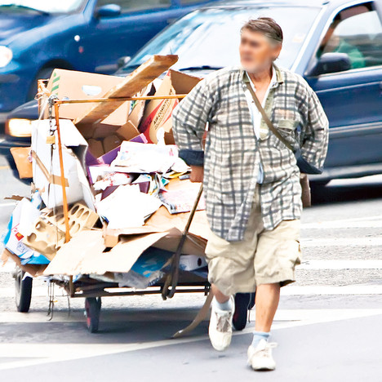
O sakupljačima sirovina se u našoj štampi najviše govori u socijalnom smislu, a i to sporadično.

Slide 7
Isečci iz tekstova
„Prodajom sekundarnih sirovina u budžet Republike Srbije samo prošle godine slilo se 50 miliona evra. Gotovo 95 odsto svih prikupljenih sekundarnih sirovina u zemlji prikupe upravo ulični sakupljači kojih u Srbiji ima oko 40.000.“
„Uloga uličnih sakupljača sirovina mogla bi da bude posebno značajna u sferi reciklaže, koja kod nas još nije na nivou razvijenih zemalja, jer se u Srbiji reciklira tek šest do osam odsto otpada, dok se taj procenat u Nemačkoj kreće između 30 i 40 odsto, a u Japanu između 80 i 90 odsto. „

Slide 8
Isečci iz tekstova
„Oni reaguju munjevito. Ukradenu robu prodaju otpadima, a ovi dalje firmama koje se bave prometom sekundarnih sirovina, pa joj je teško ući u trag“
„Živimo svi od ovoga i snalazimo se jer nemamo gde ni šta drugo da radimo, a mora nešto da se radi. Ima nas osmoro u porodici i niko nije zaposlen. Zarada je od danas do sutra.“
„Jedino ako provedete sa ovim ljudima neko vreme možete da shvatite kako im je. Većina njih radi bez rukavica i ikakve zaštitne opreme, a ono što je teško preneti fotografijom je prašina i miris koji se širi deponijom, na kojoj su oni skoro svakoga dana - kaže Dragan Kujundžić.“

Slide 9
Isečci iz tekstova
„Gotovo 95 odsto sekundarnih sirovina u zemlji prikupe upravo sakupljači, koji pritom nisu prijavljeni i nemaju nikakvo zdravstveno i penziono osiguranje. Njihov radni dan traje više od 14 sati, a od svakog kilograma sirovine koji sakupe i prodaju, za republički budžet izdvaja se 29,9 odsto, tako da se prošle godine u budžet slilo više od 50 miliona evra.“
„Cilj SWIFT Inicijative (Inicijativa za održivo upravljanje otpadom zarad zdravijeg sutra) je da omogući neformalnim sakupljačima otpada veće prihode i poboljša pristup državnim i lokalnim uslugama, poput zdravstva i obrazovanja.“

Slide 10
Isečci iz tekstova
„Neformalno sakupljanje otpada predstavlja značajan način obezbeđivanja osnovne egzistencije za mnoge ranjive grupacije, naročito najsiromašnijih slojeva romske populacije. Međutim, treba napomenuti da socijalno ugroženi koji se bave sakupljanjem otpada nisu isključivo pripadnici romske populacije.“
„Ovo je slika društva. Što je veća beda, sve je više onih koji prodaju polovnu robu iz kuće ili prikupljenu u kontejnerima, a Romi su tu stalni prodavci.“

Slide 11
Isečci iz tekstova
„Skupljamo i prodajemo sekundarne sirovine, šta god da nađemo, plastiku, metal, aluminijum i lim. Od toga možemo da zaradimo oko 10.000 mesečno, žena prima socijalnu pomoć od nekoliko hiljada, ali ni to nije dovoljno, priča Milan.“
„Dvorišta su čista, a kartoni i flaše, koje većina skuplja i prodaje, skladište se u posebnom delu i to vrlo uredno.“
„Inače, u Boru je odavno poznato da je trgovina otpadnim metalima veoma unosan posao. Kilogram ukadenog bakra plaća se do 300 dinara, a preprodaje i dvostruko skuplje. Zbog toga u lokalnoj samoupravi i razmišljaju, saznajemo, da zabrane otkup sekundarnih sirovina.“

Slide 12
Isečci iz tekstova
„Individualni sakupljači sekundarnih sirovina bi jedva dočekali kada bi ih neko pomogao u ostvarivanju želje da prestanu da budu „samostalne zanatlije” u prekopavanju kontejnera, što je postalo i nezakonito, i okupe se u socijalna preduzeća, koja imaju šanse da se, pored sve brojnijih privatnih firmi, izbore za deo tržišta kućnog smeća.“
„Vest da su lopovi ukrali 20 metara bakarnih cevi za dovod kiseonika u novopazarskoj bolnici i ugrozili živote nekoliko desetina pacijenata šokirala je srpsku javnost. Krađa bakra u našoj zemlji traje godinama, pitanje je vremena kada će se dogoditi neka tragedija.“

Slide 13
Komentari čitalaca
„Sad policija ne može da kaže da ne zna gde su poklopci šahtova, bronzane biste po parkovima i trgovima, telefonski kablovi, aluminijum sa nadzemnih cevi toplana i fabrika i slične "sekundarne sirovine". A i komunalna policija tu ima posla jer ovi "sindikalisti" za sobom ostavljaju razbacano smeće iz kanti i kontejnera.“
„Pogledaj cenu bakra, pa će ti biti jasno!“
„jel bio Kusturica? Na njima se obogatio.“

Slide 14
Komentari čitalaca
„A koliko telefonskih instalacija, prosečan sakupljač onesposobi, oguli, ukrade?“
„Nego, ti što prave foto izložbu, jel imaju možda slike "sakupljača sekundarnih sirovina" kako "sakupljaju" kablove, šine, šahtove, ploče sa groblja, statue itd.? Kada završe izložbu, mogu to fino da proslede MUP-u.“
„...izdvoji se za budžet...a koliko se izdvoji za štete nanete krađom telefonskih i drugih kablova i prodajom kao sekundarne sirovine...?“

Slide 15
Komentari čitalaca
„Skoro pročitah članak da je žena u Kini zaradila milijardu evra(nije greška u kucanju) za manje od 8-9 godina od reciklaže kartona, papira i hartije sa ulice svih gradova u Kini. Počela je kao ulični sakupljač takoreći klošar. Razvila je biznis po sistemu multi sakupljača u svakom od 112 multimilionskih gradova u Kini.“
„pa ja bi ciganima narukvice stavio čim se približe nekom šahtu ili bisti da odma zvone“

Slide 16
Komentari čitalaca
„Lako bi se rešilo pitanje krađe bakra u Srbiji, ali pošto to radi u 99% slučajeva određena populacija, koja je u Srbiji zaštićena kao, jelte, ugrožena i kojoj se za sve vrste kriminala gleda kroz prste, rešenja skoro neće biti. Ako nekog od njih osudiš zbog krađe, cela familija ode da traži politički azil u EU i eto muke ovoj nesposobnoj vlasti!“
„Šta država čini da spreči ovakve krađe? U policiji kažu da hapse kradljivce. Međutim, oni u većini slučajeva dobiju minimalne kazne, jer sud procenjuje vrednost ukradene robe, a ne milionsku štetu koja nastane krađom. Naravno, vlasnici otpada „vade" se da ne znaju poreklo robe.“

Slide 17
Komentari čitalaca
„Potpuno se slažem da im treba omogućiti da se registruju kao i svi ostali radnici, da im ide staž i da imaju penziono i zdravstveno osiguranje. Naravno, treba da plaćaju porez na dohodak kao i ostali radnici.“
„Sakupljači su zakinuti niskim cenama. Profitiraju država, koja im nista ne vraća i otkupljivači koji višestruko zarađuju.“
„Grad Beograd treba, a i lako bi mogao da pomogne skupljačima sekundarnih sirovina kao jako korisnom delu stanovništva i to na način koji bi njima odgovarao - olakšao rad i život, znači bez neke velike regulative i naglog uticaja na njihov life style.“

Slide 18
Hvala na pažnji

